Slide 1


Slide 2





三、运算器
原版权：谭志虎
3.1定点加减运算与加法器
改版及授课：刘双虎

Slide 3

本章主要内容
定点补码加/减法运算
浮点运算
运算器组织

Slide 4
C语言中的运算
逻辑运算
位运算 “&” “|” “~” “^”
逻辑运算 “&&” “||” “!”
移位运算 “<< ” “>> ”
位扩展 位截断 用于类型转换
算术运算
无符号/符号整数的加减乘除运算
变量与常数间的乘除运算
浮点数加减乘除运算
如何用电路实现？

Slide 5
3.1 定点补码加/减法运算
运算方法及实现
运算公式
溢出检测
逻辑实现
快速加法器

Slide 6
补码加减法的实现
补码加法：[X＋Y]_{补} = [X]_{补}＋ [Y]_{补} mod M
和的补码 = 补码的和
补码减法：[X−Y]_{补} = [X]_{补}＋ [−Y]_{补} = [X]_{补}−[Y]_{补} mod M
差的补码 = 补码的差
减法变加法，关键是求[−Y]_{补}
求补公式：[−Y]_{补}= [ [Y]_{补} ]_{补}
对 [Y]_{补}逐位取反, 再在最低位加 1
Notes:
M，见第二章教材21页，补码公式。模：最高进位位（符号位进位位）的权值。
定点在整数的模M ：mod 2^{n+1} n+1是机器字长，包括一位符号位（x_{n} …x₂x₁ x₀）。2^{n+1} 表示最高进位位（符号位进位位）的权值，超过符号位的进位，意味着超过字长，当然要舍弃。
定点小数的模M：mod 2
求[−Y]_{补}也可以用扫描法：从右到左扫描[Y]_{补}，遇到的第一个1之前（包括这个1），直接输出遇到的数字，这个1之后的数，取反输出。
同样方法也可以反过来，由[−Y]_{补}求[Y]_{补}，扫描[−Y]_{补}。同样操作就可以得到[Y]_{补}。

Slide 7
补码加法的几种情况
0 .1 0 1 0 1
1 .1 0 1 0 1
+
0 .0 1 0 0 0
+
1 .1 1 0 0 0
模数舍去
正常结果
正常结果
0 .1 1 1 0 1
1
1 .0 1 1 0 1
0 .1 0 1 0 1
1 .0 0 1 0 1
+
0 .1 1 0 0 0
+
1 .1 1 0 0 0
正正得负
正溢出
负负得正
负溢出
1 .0 1 1 0 1
0 .1 1 1 0 1
1
计算机如何识别运算结果是否溢出?
Notes:
同号相加或异号相减，导致绝对值变大，如果超出机器数所能表示的范围则叫溢出（超过最大正数值，上溢；小于最小可以表示负数，下溢）。
正数相加超范围叫正溢，负数相加超范围叫负溢。
溢出部分丢失，设计计算机时应有溢出检测逻辑，并设置标记位，一般是叫做OV（overflow），发现溢出后设置标记位为1，用于给用户判断并作处理。

Slide 8
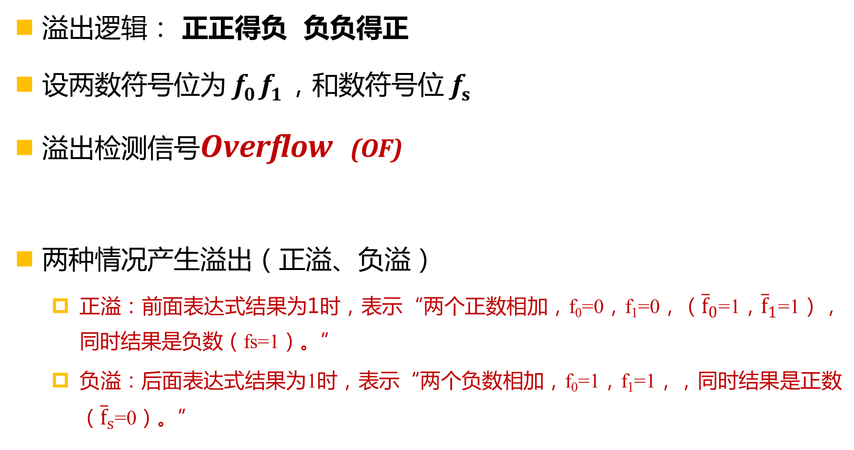
溢出的硬件判断逻辑1——单符号数溢出检测1
溢出逻辑： 正正得负 负负得正
设两数符号位为 f₀ f₁ ，和数符号位 f_{s}
溢出检测信号Overflow (OF)
两种情况产生溢出（正溢、负溢）
正溢：前面表达式结果为1时，表示“两个正数相加，f₀=0，f₁=0，（${\overline{f}}_{0}$=1，${\overline{f}}_{1}$=1），同时结果是负数（fs=1）。”
负溢：后面表达式结果为1时，表示“两个负数相加，f₀=1，f₁=1，，同时结果是正数（${\overline{f}}_{s}$=0）。”
$$Overflow= {\overline{f}}_{0}{\overline{f}}_{1}f_{s} +f_{0}f_{1}{\overline{f}}_{s}$$
Notes:
溢出会改变符号位，结果的 正数变负，负数变正。可以通过符号位的变化判断是否溢出。
逻辑表达式的含义：2种情况产生溢出，所以是或的关系。
1、前面表达式结果为1时，表示“两个正数相加，f₀=0，f₁=0，（${\overline{f}}_{0}$=1，${\overline{f}}_{1}$=1），同时结果是负数（fs=1）。”
2、后面表达式结果为1时，表示“两个负数相加，f₀=1，f₁=1，，同时结果是正数（${\overline{f}}_{s}$=0）。 ”

Slide 9
溢出的硬件判断逻辑2——单符号溢出检测方法2
C_{f}=0,C_{n}=0
0 .1 0 1 0 1
1 .1 0 1 0 1
C_{f}=1,C_{n}=1
+
0 .0 1 0 0 0
+
1 .1 1 0 0 0
正常结果
0 .1 1 1 0 1
1
1 .0 1 1 0 1
正常结果
C_{f}=0,C_{n}=1
0 .1 0 1 0 1
1 .0 0 1 0 1
C_{f}=1,C_{n}=0
+
0 .1 1 0 0 0
+
1 .1 1 0 0 0
1 .0 1 1 0 1
1
正溢出
0 .1 1 1 0 1
负溢出
符号位进位位C_{f}，最高位进位位C_{n}
Overflow = C_{f} ⊕ C_{n}
Notes:
C_{f} 与C_{n}不同时表明有溢出，相同时表明无溢出。
同号相加才可能溢出（正溢/负溢）
1、两正数相加（C_{f}=0）：
C_{n}=0，最高位无进位，此时符号位0+0也不会变，则结果符号不变，意味着无溢出（C_{f}=0，C_{n}=0）；
C_{n}=1，最高位有进位，此时符号位0+0=0，C_{n}=1则会使结果符号由0变1，变正为负，说明溢出（C_{f}=0，C_{n}=1）。。
2、两负数相加（C_{f}=1）
C_{n}=0，无进位，则负数符号1+1=0，改变了，说明溢出（C_{f}=1，C_{n}=0）。
C_{n}=1，有进位，则负数符号1+1=0，加上C_{n}还是1，结果还是负数，只不过数值部分的进位相当于舍去了，对结果正负无影响，只是略微影响精度，不是溢出（C_{f}=1，C_{n}=1）。

Slide 10
溢出的硬件判断逻辑3——双符号溢出检测方法
0 0 .1 0 1 0 1
1 1 .1 0 1 0 1
+
0 0 .0 1 0 0 0
+
1 1 .1 1 0 0 0
未溢出
0 0 .1 1 1 0 1
1
1 1 .0 1 1 0 1
未溢出
0 0 .1 0 1 0 1
1 1 .0 0 1 0 1
+
0 0 .1 1 0 0 0
+
1 1 .1 1 0 0 0
0 1 .0 1 1 0 1
1
正溢出
1 0 .1 1 1 0 1
负溢出
双符号位最高位永远是正确符号位
Overflow = f₁ ⊕ f₂
Notes:
00 ---- 结果为正，无溢出；11 ---- 结果为负，无溢出
符号位不同即发生溢出
01 ---- 结果正溢出
10 ---- 结果负溢出

Slide 11
溢出检测软件方法
int tadd_ok(int x,int y) {
int sum=x+y;
int neg_over=x<0&&y<0&&sum>=0;
int pos_over=x>=0&&y>=0&&sum<0;
return !neg_over&&!pos_over;
}
软/硬件功能具有等效性和差异性！
Notes:
pos_over正溢：Positive正数
neg_over负溢：Negative负数
返回1无溢出，返回0溢出。
软件效率低，这种代码影响流水线效率。

Slide 12

单选题
答案解析
1分
答案解析
1 定点运算器可直接进行的运算是( ) (单选)
答案B,
A
十进制数加法运算
B
定点数运算
C
浮点数运算
D
定点数和浮点数运算
提交
可为此题添加文本、图片、公式等解析，且需将内容全部放在本区域内。正常使用需3.0以上版本
Notes:
答案B,

Slide 13
单选题
答案解析
1分
答案解析
2设计计算机字长为 8位 ,两个十进制数 X = -97 , Y = 63, [X]补 - [Y]补 的结果为 ( ) (单选)
答案C。1)只看十进制,-97-63=-160已经超出8位有符号数补码表示范围,最小[-128,127)。[X]原=1 110 0001;[X]补 =1001 1111 。[Y]原:0100 0001,[Y]补=0100 0001, [[Y]补]补=1011 1110+1=1011 1111 [X]补+[[Y]补]补=1001 1111+1011 1111=0101 1110两负数相加,符号变为正,负溢。 Cf =1, Cn=0 Overflow = Cf ⊕ Cn=1 ⊕ 0=1
A
01100000
B
11011110
C
负溢出
D
正溢出
提交
可为此题添加文本、图片、公式等解析，且需将内容全部放在本区域内。正常使用需3.0以上版本
Notes:
答案C。1）只看十进制，-97-63=-160已经超出8位有符号数补码表示范围，最小[-128，127）。[X]原=1 110 0001；[X]补 =1001 1111 。[Y]原：0100 0001，[Y]补=0100 0001, [-Y]补=1011 1110+1=1011 1111 [X]补+[[Y]补]补=1001 1111+1011 1111=0101 1110
两负数相加，符号变为正，负溢。 C_{f} =1， C_{n}=0 Overflow = C_{f} ⊕ C_{n}=1 ⊕ 0=1

Slide 14
多选题
答案解析
1分
答案解析
3下列关于定点运算溢出的描述中,正确的是 ( ) (多选)
ABD正确。A正溢;B负溢;D正确;.C错误,可能的,两个1111 1111 相加就可以。
A
补码数据表时,同号数相加可能发生溢出
B
补码数据表时,异号数相减可能发生溢出
C
参加运算的两个数,当作为有符号数和无符号数进行加法运算时,不可能两者都溢出
D
溢出检测既可用硬件实现,也可用软件实现
提交
可为此题添加文本、图片、公式等解析，且需将内容全部放在本区域内。正常使用需3.0以上版本
Notes:
ABD正确。A正溢;B负溢;D正确;.C错误,可能的,两个1111 1111 相加就可以。

Slide 15
二进制加法运算
各位逐位相加，进位从右至左传递
首先要考虑一位加法，然后考虑进位链
X_{n-1} ……… X₂ X₁ X₀
Y_{n-1} ……… Y₂ Y₁ Y₀
+
?_{n-1} ……… ?₂ ?₁ ?₀

Slide 16
一位加法逻辑电路实现
0 ＋ 1 = 1 1 ＋ 0 = 1
1 ＋ 1 = 0 0 ＋ 0 = 0
一个异或门即可实现自动一位加法
算术运算变成逻辑电路
S
S = X ⊕ Y
=1
X
Y

Slide 17
带进位链的一位全加器
S_{i}
加数X_{i}
加数Yi
低位进位C_{i}
和数S_{i}
进位C_{i+1}
0
0
0
0
0
C_{i+1}
FA
0
0
1
1
0
C_{i}
0
1
0
1
0
0
1
1
0
1
X_{i} Y_{i}
1
0
0
1
0
1
0
1
0
1
一位全加器
1
1
0
0
1
1
1
1
1
1
S_{i} = X_{i} ⊕ Y_{i} ⊕ C_{i}
C_{i+1} = X_{i} Y_{i} + (X_{i} ⊕ Y_{i} )C_{i}
C_{i+1} = X_{i} Y_{i} + (X_{i} + Y_{i} )C_{i}
Notes:
1、式1体现本位的和Si与输入之间的关系：前一次半加处理本位的两个输入，第二次半加处理进位。三个输入中有奇数个1，和为1，否则为0，符合加法器求和的需求。
2、式2体现了本位的进位C_{i+1}与输入之间的关系：两种情况进位位C_{i+1}=1。
1）XiYi表示，两个都是1时（不管Ci是什么），C_{i+1}都为1；
2）若Ci为1，则Xi和Yi有一个是1,另一个是0就产生进位。(全是1的情况在前面1）中已经处理了），

Slide 18
一位全加器逻辑实现
S_{i} = X_{i} ⊕ Y_{i} ⊕ C_{i}
C_{i+1}
S_{i}
C_{i+1} = X_{i} Y_{i} + (X_{i} ⊕ Y_{i} )C_{i}
≥1
=1
S_{i}
&
C_{i+1}
FA
C_{i}
&
=1
X_{i} Y_{i}
3级门电路延迟 3T
C_{i} X_{i} Y_{i}
Notes:
门电路延迟取决于最长路径
异或门、与或门
1、式1体现本位的和Si与输入之间的关系：前一次半加处理本位的两个输入，第二次半加处理进位。三个输入中有奇数个1，和为1，否则为0，符合加法器求和的需求。
2、式2体现了本位的进位C_{i+1}与输入之间的关系：两种情况进位位C_{i+1}=1。
1）XiYi表示，两个都是1时（不管Ci是什么），C_{i+1}都为1；
2）若Ci为1，则Xi和Yi有一个是1,另一个是0就产生进位。(全是1的情况在前面1）中已经处理了），

Slide 19
n位加法器
n位加法器包含n个全加器
将n个一位全加器串联
低位进位输出连接到高位进位输入
S_{i}
S_{i}
S_{i}
C_{i+1}
FA
C_{i}
C_{i+1}
FA
C_{i}
C_{i+1}
FA
C_{i}
X_{i} Y_{i}
X_{i} Y_{i}
X_{i} Y_{i}

Slide 20

单符号位补码加法器电路(ripple carry adder)
overflow
S_{n-1}
S_{n-2}
S₁
S₀
=1
FA_{n-1}
FA_{n-2}
FA₁
FA₀
C_{n}
C_{n－1}
C₁
C₀
符 号 位
X_{n-1}
Y_{n-1}
X_{n-2}
Y_{n-2}
…
X₁
Y₁
X₀
Y₀
无符号，有符号加法器有无区别？
无符号加法：overflow=Cn
无符号减法：overflow=$\overline{Cn}$
Notes:
1、Overflow = C_{f} ⊕ C_{n} 符号位进位异或最高位进位 即此处的：Overflow = C_{n}⊕ C_{n-1}
2、无符号数加法与有符号加法运算原理一致，只是溢出判断不同，无符号数Cn是溢出标记。
3、无符号数减法，溢出判断是Cn取反后指示是否溢出。Cn=0溢出，Cn=1不溢出。

Slide 21
双符号位补码加法器电路
overflow
overflow
=1
=1
S_{n-1}
S_{n-2}
S₁
S₀
FA_{n-1}
FA_{n-2}
FA₁
FA₀
C_{n}
C_{n－1}
C₁
C₀
符 号 位
X_{n-1}
Y_{n-1}
X_{n-2}
Y_{n-2}
…
X₁
Y₁
X₀
Y₀
Notes:
Overflow = f₁ ⊕ f₂
保证双符号位信号一致性，每个数据的符号位高位连在一起，低位连在一起。

Slide 22
补码减法电路实现
补码减法可以变加法
[X]_{补} − [Y]_{补} = [X]_{补} + [−Y]_{补}
关键是求[−Y]_{补}
方法：将Y_{补}连同符号位一起逐位取反末位加一
[−Y]_{补}= [ [Y]_{补} ]_{补} 注意补码区间不对称？

Slide 23
加法器的改造
overflow
S_{n-1}
S_{n-2}
S₁
S₀
=1
FA_{n-1}
FA_{n-2}
FA₁
FA₀
C_{n}
C_{n－1}
C₁
C₀
Input ?
符 号 位
X_{n-1}
Y_{n-1}
X_{n-2}
Y_{n-2}
…
X₁
Y₁
X₀
Y₀
加法器 输入Y_{补}作加法， 输入[-Y ]_{补}则作减法

Slide 24
加法器的改造
引入运算控制位 Sub
Sub=0 时作加法，送入加法器的是Y_{补}
Sub=1 时作减法，送入加法器的是[−Y]_{补}
对 Y_{补} 逐位取反，末位加一
[−Y]_{补}= [ [Y]_{补} ]_{补}
Y_{i}
Sub
Input
Y_{i}
0
Y_{i}
Y_{i}
1
Y_{i}

Slide 25
可控加减法电路
overflow
S_{n-1}
S_{n-2}
S₁
S₀
=1
FA_{n-1}
FA_{n-2}
FA₁
FA₀
C_{n}
C_{n－1}
C₁
C₀
=1
=1
=1
=1
Sub
符 号 位
X_{n-1}
Y_{n-1}
X_{n-2}
Y_{n-2}
…
X₁
Y₁
X₀
Y₀
减法的避免减少了逻辑器件，控制信号Sub如何产生？
Notes:
Sub=1,每一位都与1异或（都取反），最低位C0=1，即最低位加1。整体上就是所有位取反加1——补码的“变补”，实际上就是减法。
Sub=0，每一位都与0异或（都不变），最低位C0=0，即最低位加0。整体上就是一般加法。
Sub由运算器的控制编码译码得到。
实验三中第一个电路要求构建8位可控加减法电路。

Slide 26
加法器是算术运算电路的核心
所有算术运算都基于加法器实现
加法器不区分符号数与无符号数
加法器取低n位为结果，生成标志信息
Notes:
无符号数加法最高位进位是溢出
无符号减法最高位进位的反是溢出

Slide 27


标志寄存器
存放运算标志的寄存器称为程序/状态字或标志寄存器
每个标志对应标志寄存器中的一个标志位。
IA-32中的EFLAGS寄存器 (MIPS 无标志寄存器)
ZF（结果为零） SF（结果为负数）
CF（进位/借位） OF（有符号溢出） OF=C_{n-1}⊕C_{out}
Sub
A
Cin
整数加/减运算部件
4
ZF
加法器
SF
4
Sum
B＇
CF
B
0
OF
4
B
MUX
1
4
4
Cout
Notes:
ARM中为CPSR(Current Program Status Register) （当前程序状态字）寄存器和SPSR（Saved Program Status Register）

Slide 28
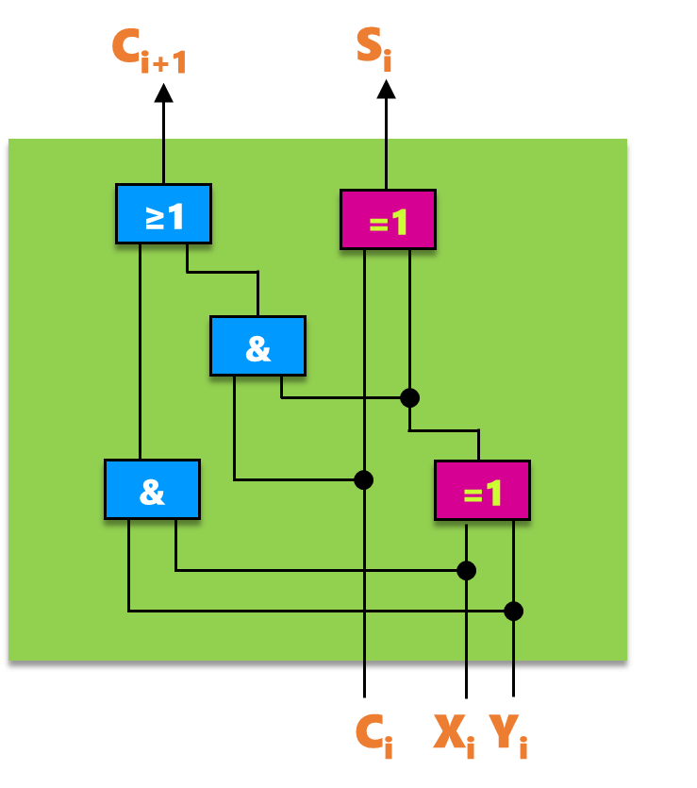
串行加法器时间延迟
overflow
S_{n-1}
S_{n-2}
S₁
S₀
=1
FA_{n-1}
FA_{n-2}
FA₁
FA₀
C_{n}
C_{n－1}
C₁
C₀
符 号 位
X_{n-1}
Y_{n-1}
X_{n-2}
Y_{n-2}
…
X₁
Y₁
X₀
Y₀
n个全加器延迟，3n个门电路延迟？
考虑片内并行性，2n+1个门电路延迟
Notes:
并行还没讲到。
如右图所示：
1、所有全加器在第一个门电路时间T时，可以同时生成XiYi部分和Xi⊕Yi部分，信号经过第一级门电路 延迟是所有全加器共同经历的时间。这个T就是2n+1中的1。
2、第一个T以后，即前一级Ci传递到本级FA以后需要经历不公用的2T（Ci经过与门和或门）输出本级Ci+1，也即每一级的Ci+1传递需要2T
3、一共N级所以是2n个T，总计（2n+1）T

Slide 29

快速加法器
能否提前产生各位的进位输入
使得各位的加法运算能并行起来
即可提高多位加法器运算速度

Slide 30
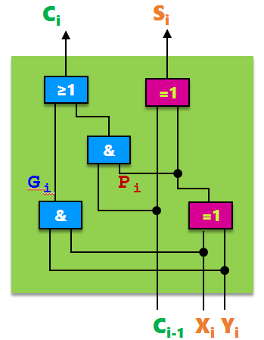
并行加法器进位链(carry-lookahead)
S_{i} = X_{i}⊕Y_{i}⊕C_{i-1}
C_{i} = X_{i}Y_{i}+(X_{i}⊕Y_{i})C_{i-1}
G_{i} = X_{i}Y_{i}
进位生成函数 Generate
P_{i} = X_{i}⊕Y_{i}
进位传递函数 Propagate
C_{i} = G_{i} + P_{i}C_{i-1}
Notes:
进位传递函数也可以采用或逻辑，等效：C_{i} = X_{i}Y_{i}+(X_{i}+Y_{i})C_{i-1} 见18页PPT
propagate[ˈprɑːpəɡeɪt]：传播; 宣传; 繁殖; 增殖;
Gi：表示本位的两个1位二进制数X_{i}和Y_{i}相加否产生进位，因此叫进位产生函数。
Pi：Pn是开关，阀门（实际也是与门的阀门）。控制是否把上一位的进位位C_{i-1}传递到本位。X_{i}⊕Y_{i}=1就传递到本位，=0就不传递到本位。
此处重点讲解阀门与传递（“水能否流过“）有利于后面通过管道传递理解进位链原理，有利于记忆进位链，更重要的是有利于按照流水控制思路，直接画先行进位的电路图。

Slide 31
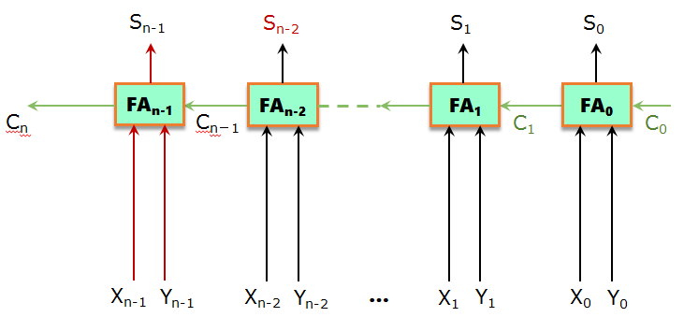
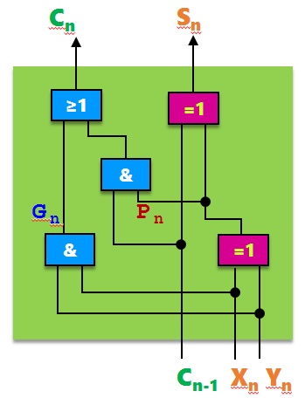
并行加法器进位链…
C_{n} = G_{n} ＋ P_{n} C_{n-1}
C_{n-1} = G_{n-1} ＋ P_{n-1}C_{n-2}
……
C₂ = G₂ ＋ P₂ C₁
C₁ = G₁ ＋ P₁ C₀
高位运算依赖于低位进位
计算不能并行
能否提前得到各位的进位输入??
Notes:
1、通过图和表达式，都可以看出来，进位需要传递。
2、Pn是开关，阀门（实际也是与门的阀门）。每一个全加器是否传递进位要看Pn是否=1，右图X_{n}⊕Y_{n}=1还是=0，是否关闭中间的与门。

Slide 32
并行加法器进位链…
C₁ = G₁＋P₁C₀
C₂ = G₂＋P₂C₁
= G₂＋P₂(G₁＋P₁C₀) = G₂＋P₂G₁＋P₂P₁C₀
C₃ = G₃＋P₃C₂
= G₃＋P₃(G₂＋P₂G₁＋P₂P₁C₀)
= G₃＋P₃G₂＋P₃P₂G₁＋P₃P₂P₁C₀

Slide 33
并行加法器进位链…
C_{n} = G_{n}＋P_{n}G_{n-1}＋P_{n}P_{n-1}G_{n-2}＋P_{n}P_{n-1}P_{n-2}G_{n-3} …＋P_{n}P_{n-1}…P₁C₀
各个进位C_{n}独立生成
仅与参与运算的X和Y以及最低位进位输入C₀有关
参与运算X_{n}、Y_{n}以及C₀稳定后，可以立即生成所有的G_{n}和P_{n}和以及C_{n}
位数越长，进位链电路复杂度越高
通常按照4位一组进行分组运算
C₄ = G₄+P₄G₃+P₄P₃G₂+P₄P₃P₂G₁+P₄P₃P₂P₁C₀
Notes:
G_{i} = X_{i}Y_{i}
P_{i} = X_{i}⊕Y_{i}
都是只与参与运算的数据有关，数据确定，即可立即生成，所以Cn相当于只取决于参与运算的数据以及初始进位C0

Slide 34






生成函数 & 传播函数
C₄ = G₄+P₄G₃+P₄P₃G₂+P₄P₃P₂G₁+P₄P₃P₂P₁C₀
c₀
g₁
p₁
g₂
c₀
p₂
g₁
g₃
p₁
c₀
p₃
g₂
g₁
g₄
p₂
p₄
p₁
c₄
c₂
c₁
C₂ = G₂+P₂G₁+P₂P₁C₀
C₁ = G₁+P₁C₀
Notes:
利用水流是否可以流到管道下方理解进位传递。
1、每一级水管汇入本级的水G，每级水管增加一个阀门P
2、水管中的水包括每一级产生并汇入的水G，以及最开始倒入的水C0
3、Pn像阀门一样控制前一级G，以及C0的汇入。C_{n} = G_{n} ＋ P_{n} C_{n-1} ，（开，可以传递；关，不能传递），Pn= X_{n}⊕Y_{n}
4、一段前一段接到下一段上，C要受每一段的P合起来控制，G受后面的P控制。

Slide 35
与门异或门电路
G₄ P₄
G₃ P₃
G₂ P₂
G₁ P₁
&
=1
&
=1
&
=1
&
=1
X₄Y₄
X₃Y₃
X₂Y₂
X₁Y₁
1 级门电路延迟
Notes:
C_{i} = X_{i}Y_{i}+(X_{i}+Y_{i})C_{i-1}
G_{i} = X_{i}Y_{i}
P_{i} = X_{i}⊕Y_{i}

Slide 36
先行进位电路carry lookahead
C₄
C₃
C₂
C₁
≥1
≥1
≥1
≥1
&
&
&
&
&
&
&
&
&
&
c₀
G₄ P₄
G₃ P₃
G₂ P₂
G₁ P₁
2级门电路延迟
Notes:
实验内容。四位先行进位电路74182第一部分（不包含组间进位的G*和P*）。先行即并行。
利用水管水汇入某一段的原理，可以跟着动画直接画出这个电路图。体会最上面的水以及每一段产生的水受不同开关的控制。
根据进位逻辑表达式，可以画出电路图。首先要会推导C1-C4的表达式。
C1 = G1 + P1C0
C2 = G2 + P2C1 = G2 + P2G1 + P2P1C0
C3=G3+P3C2=G3+P3(G2+P2G1+P2P1C0)=G3+P3G2+P3P2G1+P3P2P1C0
C4=G4+P4C3=G4+P4(G3+P3G2+P3P2G1+P3P2P1C0)=G4+P4G3+P4P3G2+P4P3P2G1+P4P3P2P1C0

Slide 37
快速加法器
S₄ = X₄⊕Y₄⊕C₃ = P₄⊕C₃
S₃ = X₃⊕Y₃⊕C₂ = P₃⊕C₂
S₂ = X₂⊕Y₂⊕C₁ = P₂⊕C₁
S₁ = X₁⊕Y₁⊕C₀ = P₁⊕C₀
进位信号得到后，求和只需一级异或门即可完成

Slide 38
四位快速加法器（非两级，不支持两个加法器之间并行进位）
S₄
S₃
S₂
S₁
=1
=1
=1
=1
C₄
C₄ C₃ C₂ C₁
四位先行进位电路（2级延迟）
C₀
G₄ P₄
G₃ P₃
G₂ P₂
G₁ P₁
G₄ P₄
G₃ P₃
G₂ P₂
G₁ P₁
与门异或门电路（1级延迟）
X₄ Y₄
X₃ Y₃
X₂ Y₂
X₁ Y₁
X₄ Y₄
X₃ Y₃
X₂ Y₂
X₁ Y₁
4级门电路延迟
Notes:
不是两级快速加法器，不支持两个四位快速加法器之间并行进位。两级快速加法器还应该有G*和P*。

Slide 39
16位加法器
组内先行进位
组间串行进位
可否组间并行？
C₄
C₀
4位快速加法器
C₁₆
C₁₂
C₈
C₄
C₀
快速加法器
快速加法器
快速加法器
快速加法器
Notes:
1、仿造最早由FA构造的加法电路，串行可以实现。4位快速加法器相当于FA。组内并行（4位加法器内部是并行的），组间串行的16位加法器。
2、可以仿造4位快速加法器的原理，构造16位并行快速加法器。4个4位快速加法器，通过74182构造并行进位。
3、则要考虑每个4位的快速加法器的进位（C4、C8、C12、C16—构成）向下一个的进位如何并行生成。对应的生成函数G*和进位函数P*

Slide 40
成组进位
C₄ = G₄+P₄G₃+P₄P₃G₂+P₄P₃P₂G₁ + P₄P₃P₂P₁C₀
G₄ *= G₄+P₄G₃+P₄P₃G₂+P₄P₃P₂G₁
成组进位生成函数
P₄ *= P₄P₃P₂P₁
成组进位传递函数
C₄ = G₄* + P₄*C₀
C₁ = G₁ + P₁ C₀ 上下两式子形式一样？
Notes:
1、C4是组间进位逻辑，C1是组内进位逻辑
2、重点必须强调这里，因为实验中的4位先行进位电路74182最终就要生成G*和P*，因此必须解释清楚这两者的来历和逻辑表达。
3、组间进位都只与C0以及Xn和Yn有关（PI即各位输入，Xn和Yn构成的逻辑）。所以可以同时产生。
4、组间进位的作用解决个本组（4位加法器）向下一组（下一个4位加法器）进位的传递。

Slide 41


成组进位生成函数 & 传递函数
g₁
g₂
p₂
p₁
g₃
p₂
p₃
p₃
g₄
p₄
p₄
P*
G*
P₄ * = P₄P₃P₂P₁
G₄ * = G₄ + P₄G₃ + P₄P₃G₂ + P₄P₃P₂G₁
C₄ = G₄* + P₄*C₀
Notes:
G*组内最高的G肯定传递，组内其余G3G2G1受对应级和以后级的P控制
P*是控制前一级的进位C，是否传递到本级，受组内所有P的控制。

Slide 42
两级先行进位电路
*
*
G₄
P₄
C₃
C₂
C₁
≥1
&
≥1
≥1
≥1
&
&
&
&
&
&
&
&
&
C₀
G₄
P₄
G₃
P₃
G₂
P₂
G₁
P₁
2级门电路延迟
Notes:
实验电路，4位先行进位电路74182。
图中还应该有C4，当前没有画出，省略了。需要在此基础上增加C4，再增加完成求和的一级门电路，构成支持组间并行进位的“四位快速加法器”。
C4可以由C₄ = G₄+P₄G₃+P₄P₃G₂+P₄P₃P₂G₁+P₄P₃P₂P₁C₀逻辑表达式直接构成，也可以由C₄ = G₄* + P₄*C₀ 构成。

Slide 43
先行进位电路 CLA74182
输入: P₄G₄ P₃G₃ P₂G₂ P₁G₁ C₀
输出: 先行进位输出 C₄ C₃ C₂ C₁
成组进位传送输出P*
成组进位发生输出G*
C_{n} = G_{n}+P_{n}G_{n-1}+P_{n}P_{n-1}G_{n-2}+P_{n}P_{n-1}P_{n-2}G_{n-3} … +P_{n}P_{n-1}…P₁C₀
G_{i} = X_{i}Y_{i} P_{i}=X_{i}⊕Y_{i}
Notes:
实验完成的内容

Slide 44
先行进位芯片 CLA74182
C₄
C₃
C₂
C₁
P*
C₀
CLA 74182
G*
P₄G₄
P₃G₃
P₂G₂
P₁G₁
2级门电路延迟

Slide 45
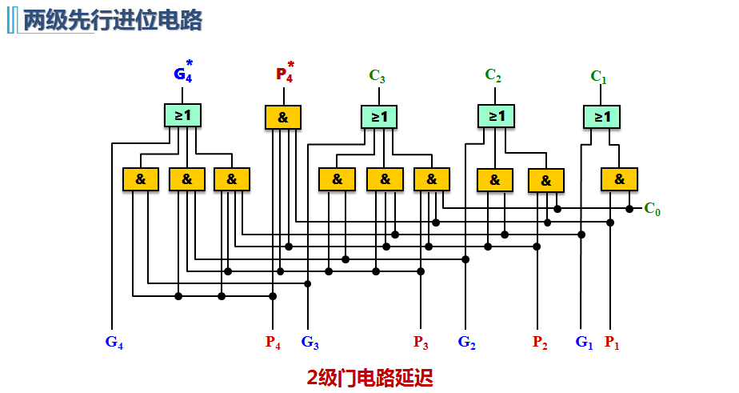
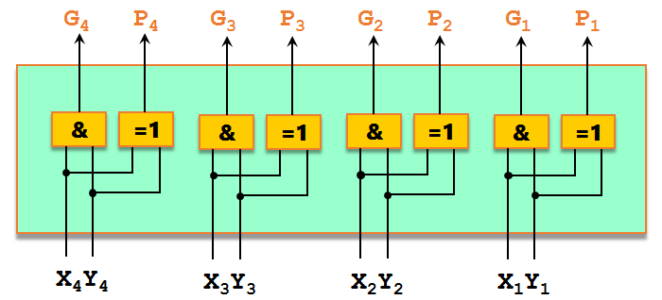
182与G和P生成逻辑
Notes:
1、182的进位逻辑是两级先行，2级门电路延迟。
2、而生成G和P，需要一级门电路。如下图所示。1级门电路延迟。

Slide 46
16位先行进位系统（8级门电路延迟）
C₄,C₁₆的关系？
② 2级门电路延迟
P* G*
C₄
CLA 74182
C₀
P₄ G₄ C₃ P₃ G₃ C₂ P₂ G₂ C₁ P₁ G₁
① 3级门电路延迟
P₄* G^{4*}
C₁₂
P₄* G^{4*}
C₈
P₄* G^{4*}
C₄
P₄* G^{4*}
C₁₆
四位快速加法器
四位快速加法器
四位快速加法器
四位快速加法器
C₀
③ 3级门电路延迟
X₁₆Y₁₆X₁₅Y₁₅X₁₄Y₁₄X₁₃Y₁₃
X₁₂Y₁₂ X₁₁Y₁₁ X₁₀Y₁₀X₉Y₉
X₈Y₈X₇Y₇X₆Y₆ X₅Y₅
X₄Y₄X₃Y₃X₂Y₂ X₁Y₁
①生成P*，G*需3T → ②生成C₃/C₁₂需2T → ③求和需3T
Notes:
1、3T，四位快速加法器内部的生成P*,G*需要3级门电路延迟（见上页隐藏PPT，1+2）。求和逻辑是4级延迟（多一级异或Pn ⊕Cn-1）
2、2T，182并行进位逻辑生成C4C3C2C1需要两级延迟（见上页隐藏PPT）。
3、求和3T，依赖于进位（见上页隐藏PPT，上图，C生成后在与P异或求和），因此求和是最后一步。总共需要3+2+3=8T
注意：产生C16需要前两步后，还需要2T。C3送到C12后，最左边的四位加法器要产生C16需要两级延迟（见上页隐藏PPT，上图，C3送到两级先行进位的端C0）。
C16产生：共需要3+2+2=7T
而182最左侧的C4产生：共需要3+2=5T (前2步)

Slide 47
64位先行进位系统（12级门电路延迟）
3
CLA 74182
P₄ G₄
C₃
P₃ G₃
C₂
C₁
P₁ G₁
2
4
P* G*
P* G*
P* G*
P* G*
CLA 74182
CLA 74182
CLA 74182
CLA 74182
C₃ C₂ C₁
C₃ C₂ C₁
C₃ C₂ C₁
C₃ C₂ C₁
1
P* G*
5
① 生成P，G，第一级P*，G* 需3T → ② 生成第二级P*，G* 需2T
→ ③ 生成C_{3/48}需2T→ ④生成C₅₂需2T→ ⑤求和需3T

Slide 48
32位先行进位系统（时间延迟？）
P* G*
P* G*
C₄
CLA 74182
C₀
C₄
CLA 74182
C₀
C₃ C₂ C₁
C₃ C₂ C₁
P* G*
P* G*
C₃₂
C₁₆
C_{out} C₀
C_{out} C₀
C_{out} C₀
C_{out} C₀
C_{out} C₀
C_{out} C₀
C_{out} C₀
C_{out} C₀
Notes:
是否能由C16传递给高16位的C0 ？还是由上面的低位的74182传递给高位的74182，同时传递给高16位的C0？两种方式功能上有没有区别？时间延迟上有没有区别？
1、4位并行加法器内部的进位，C16是取决于本组初始进位C0的即182输出的C3，C0到来2T后产生C3（同时产生C4），再2T后产生C16。比直接用C4多2T（见PP38页）。
2、而182内部，初始C0到来，就可以2级门电路延迟生成C4。
3、所以C16直接连下一级，会增加门电路延迟2T。

Slide 49
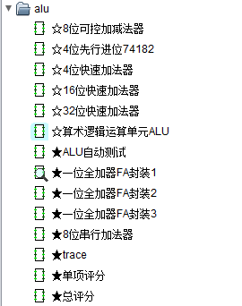
实验二、快速加法器实验内容
快速加法器
8位可控加减法器设计
4位可级联先行进位电路设计
4位快速加法器设计
16位快速加法器
32位快速加法器
alu.circ
Notes:
运算器的实验文件是实验资料包中的alu.circ，这个电路包括若干子电路
实验二完成快速加法器实验，包括5个子电路，需要大家依次完成8位。。。。。
利用logisim打开电路文件，在logisim左侧管理窗口可以看到运算器实验使用的所有子电路，
其中带白色五角星部分是需要大家完成的是子电路，带黑色五角星的子电路是实验框架中用到的已经完成的子电路，不需要大家修改。
快速加法器实验包括5个子电路，需要大家依次完成8位。。。。。
实验三完成算术逻辑运算单元ALU。算术逻辑运算单元要求同学们设计一个具有溢出检测功能的32位运算器，完成该实验后可以在ALU自动测试电路中进行自动测试。
介绍一下
实验资料包可以通过扫码下载得到，好，同学们再见。

Slide 50
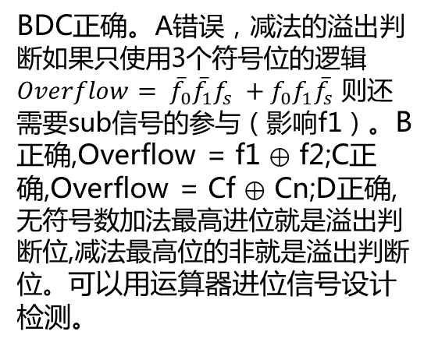
多选题
答案解析
1分
答案解析
BDC正确。A错误，减法的溢出判断如果只使用3个符号位的逻辑$Overflow= {\overline{f}}_{0}{\overline{f}}_{1}f_{s} +f_{0}f_{1}{\overline{f}}_{s}$ 则还需要sub信号的参与（影响f1）。B正确,Overflow = f1 ⊕ f2;C正确,Overflow = Cf ⊕ Cn;D正确,无符号数加法最高进位就是溢出判断位,减法最高位的非就是溢出判断位。可以用运算器进位信号设计检测。
4设X为被加(减)数,Y为加(减)数,S为运算结果,均采用补码数据表示,下列关于溢出电路设计的描述中,正确的是( ) ( 多选)
A
采用单符号位时,直接用X、Y和S的符号位就可设计溢出监测电路
B
采用双符号位时,可直接用S的双符号位设计溢出检测电路
C
采用单符号位时,可直接用X、Y最高有效数据位运算后的进位位和S的进位设计溢出监测电路
D
对无符号数的加/减运算,可利用运算器的进位信号设计溢出检测电路
提交
可为此题添加文本、图片、公式等解析，且需将内容全部放在本区域内。正常使用需3.0以上版本
Notes:
BDC正确。A错误，减法的溢出判断如果只使用3个符号位的逻辑$Overflow= {\overline{f}}_{0}{\overline{f}}_{1}f_{s} +f_{0}f_{1}{\overline{f}}_{s}$ 则还需要sub信号的参与（影响f1），算不上严谨，懂加法溢出判断以及减法变加法原理即可。B正确,Overflow = f1 ⊕ f2;C正确,Overflow = Cf ⊕ Cn;D正确,无符号数加法最高进位就是溢出判断位,减法最高位的非就是溢出判断位。可以用运算器进位信号设计检测。

Slide 51
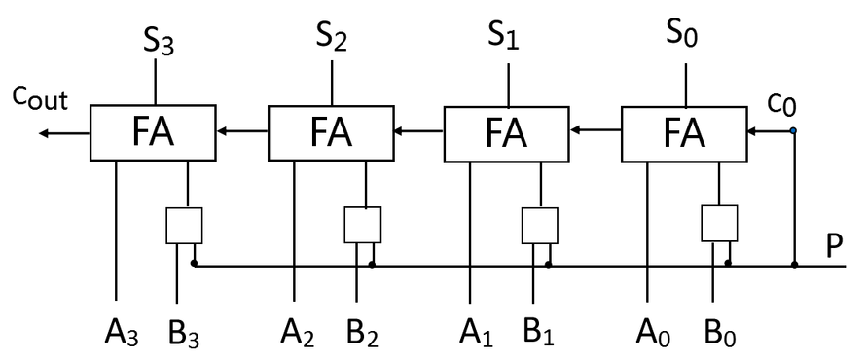
单选题
答案解析
1分
答案解析
为了利用一位全加器FA并配合使用控制信号P,当P= 0/1时 实现 A、B两个数的加法/减法运算,图中空白方框处电路的逻辑功能应该是( ) (单选)
答案C。P=1数位与1异或,取反,匹配C0=1,效果是全部取反再加1;P=0,数位与0异或不变。
A
与门
B
或门
C
异或门
D
非门
提交
可为此题添加文本、图片、公式等解析，且需将内容全部放在本区域内。正常使用需3.0以上版本
Notes:
答案C。P=1数位与1异或,取反,匹配C0=1,效果是全部取反再加1;P=0,数位与0异或不变。

Slide 52
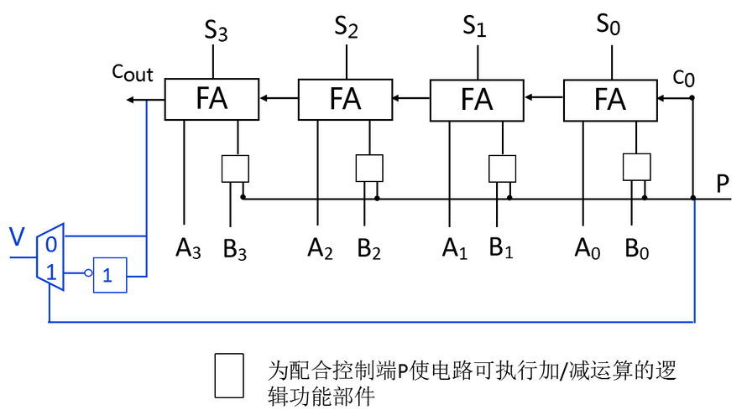
多选题
答案解析
1分
答案解析
答案CD。带符号的溢出检测三种方法中,都不能只由Cout决定,所以AB都不对。
P=0时，电路功能是加法，溢出是Cout。
P=1时，电路功能是减法，溢出是Cout的非（可自己举例验证）。
2如图所示 为带溢出检测功能的运算器该电路完成的溢出检测功能是 ( ) (多选)
A
带符号数的加法溢出检测
B
带符号数的减法溢出检测
C
无符号数的加法溢出检测
D
无符号数减法的溢出检测
提交
可为此题添加文本、图片、公式等解析，且需将内容全部放在本区域内。正常使用需3.0以上版本
Notes:
答案CD。带符号的溢出检测三种方法中,都不能只由Cout决定,所以AB都不对。
P=0时，电路功能是加法，溢出是Cout。
P=1时，电路功能是减法，溢出是Cout的非（可自己举例验证）。
空的地方是异或门。

Slide 53
多选题
答案解析
1分
答案解析
3下列关于并行进位的描述中,正确的是( ) (多选)
ABC正确。D错误,减法都是转换为加法的,并行进位链一样有效。
A
并行进位可以提高运算速度
B
并行进位模式下,各进位位采用不同电路各自产生,相互间不再有依存关系
C
采用先行进位部件和ALU模块可构建长度可变的并行进位运算器
D
并行进位只对加法有效,而对减法无效
提交
可为此题添加文本、图片、公式等解析，且需将内容全部放在本区域内。正常使用需3.0以上版本
Notes:
ABC正确。D错误,减法都是转换为加法的,并行进位链一样有效。

Slide 54
多选题
答案解析
1分
答案解析
4四位并行ALU中有两个特殊的输出端,分别是: G =A3B3+(A3+B3)(A2B2+(A2+B2)(A1B 1+ (A1+B1) A 0B0)) 为 进位产生函数, P=(B3+A3) (B2+A2)( A1+B1 ) (A0+B0)为进位传递函数 下列关于P、G的描述中,正确的是( )(多选)
ACD正确。B错误,只由算术运算存在进位,逻辑运算不存在进位问题。
A
设计P和G的目的是为了构建位数更长的并行 ALU
B
P和G对算术运算和逻辑运算都有意义
C
P的作用是将本片ALU的最低进位输入位传递到本片ALU的最高进位输出端
D
G的作用是根据参与运算的两个数据产生本片ALU的最高进位输出
提交
可为此题添加文本、图片、公式等解析，且需将内容全部放在本区域内。正常使用需3.0以上版本
Notes:
ACD正确。B错误,只由算术运算存在进位,逻辑运算不存在进位问题。

Slide 55
本节重点
1
全加器逻辑
2
可控加减法电路（实验）
3
并行进位链极其推导（4位）
4
先行进位电路
5
四位快速加法器（实验）
6
两级先行进位电路（实验）
7
16位和32位快速加法器（实验）
Notes:
1、 S_{i} = X_{i} ⊕ Y_{i} ⊕ C_{i} C_{i} = X_{i} Y_{i} + (X_{i} ⊕ Y_{i} )C_{i-1}
2、Sub信号同时控制取反与最低位加1。
3、C1 = G1 + P1C0 C2 = G2 + P2C1 Cn = Gn + PnCn-1 PPT33页，把后面的“Cn-1”逐级全部替换为C0
4、PPT37页，Cn相当于只取决于参与运算的数据以及初始进位C0
5、39页，增加G*,P* 支持两级并行进位的四位快速加法器
6、43页，需要修改，应该有C4
7、

Slide 56
作业
在educoder平台上完成快速加法器的5关实验。
8位可控加减法器设计
4位可级联先行进位电路设计
4位快速加法器设计
16位快速加法器
32位快速加法器

Slide 57


Thanks

